Slide 1
인공지능 기반 객체 인식 모델을 활용한
쓰레기 자동 분리수거장
Team 2

Slide 2
Contents
프로젝트 개요
프로젝트의 목표 및 내용
기술개발 추진 방법, 전략 및 체계
프로젝트 수행 팀 현황
프로젝트 결과물 활용 및 프로젝트의 의의

Slide 3
프로젝트 개요

Slide 4
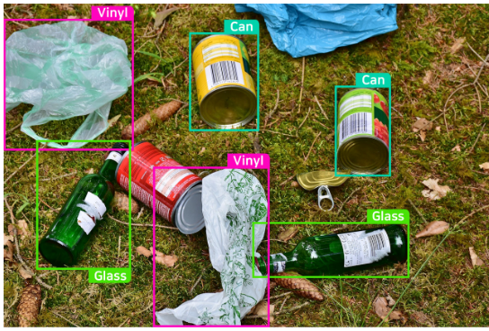
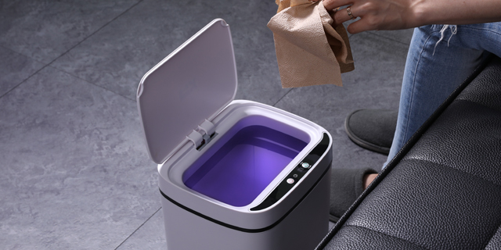
프로젝트 주제
인공지능 기반 객체 인식 모델을 활용한 쓰레기 자동 분리수거장
인식된 물체의 종류(플라스틱, 종이, 캔 등)에 따라 특정 쓰레기통을 개폐하는 시스템 구현

Slide 5
프로젝트 결과물의 의의
최종 사용자 관점의 의의
사회적 이익 측면
- 환경 오염의 감소
: 일반쓰레기로 매립 및 소각되는 재활용품을 줄여 유해 성분 배출 감소
- 효율적 자원 활용
: 재활용을 통한 자원의 순환으로 낭비되는 자원을 줄임

Slide 6
프로젝트 결과물의 의의
프로젝트 수행에 참여하는 팀원 관점의 의의
기술적 측면
- 첨단 기술 체험
: 최근 산업을 주도하는 인공지능 기술을 활용하는 경험을 축적
문제 해결 측면
- 첨단 기술을 이용한 사회 문제 해결
: 사회적 문제 해결에 첨단 기술을 결합하여 응용하는 능력을 기름

Slide 7
프로젝트 결과물의 의의
다른 팀에게 제공 가능한 경험 관점의 의의
기술 개발 측면
- 다양한 기술 활용
: 객체 인식을 위한 인공지능 기술 및 인공지능 소프트웨어와 아두이노
하드웨어 사이 통신을 위한 무선 통신 기술 등 여러 기술 활용

Slide 8
프로젝트의 목표 및 내용

Slide 9
프로젝트 목표
최종목표
실시간 객체 인식 기반 자동 분리수거 시스템 개발
Component
- YOLOv5 알고리즘
: 객체인식 알고리즘, SW
- ESP32-CAM
: 객체 인식용 카메라를 위한 HW 모듈
– ESP-01
: Wi-fi 통신용 HW 모듈
- 서보 모터
: 뚜껑 개폐를 위한 HW 장치

Slide 10
프로젝트 목표
최종목표
End Product
- 물체를 촬영한 후 분류하고 분류 결과에 따라 분리수거장의 특정 쓰레기통을
개폐하는 시스템(SYS)

Slide 11
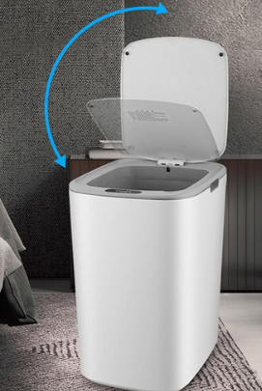
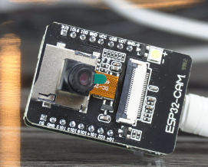
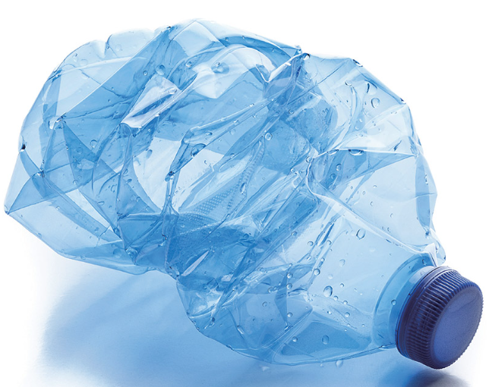
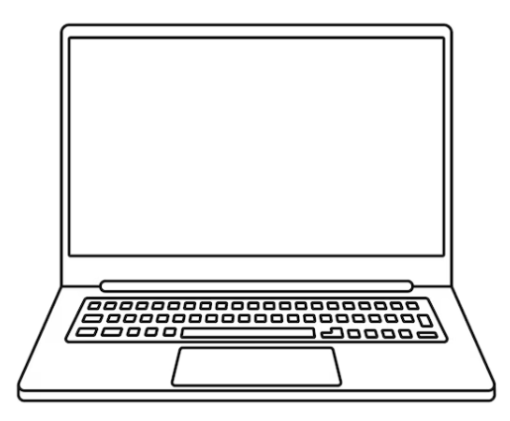
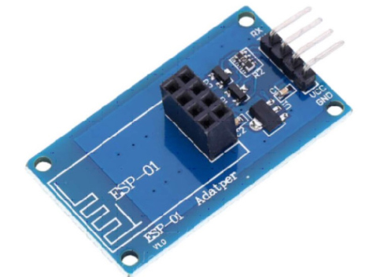
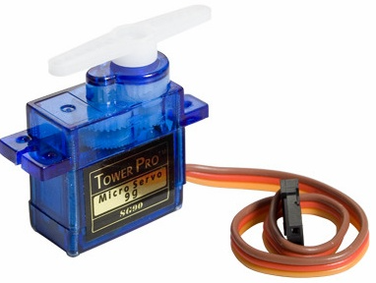
프로젝트 목표
전반적인 프로세스
Plastic!
전반적인 프로세스
ESP-32 CAM을 통해 물체의 이미지를 받아 옴
→ 객체 인식 모델을 통해 이미지 속 물체를 구분
→ 구분된 물체의 종류에 따라 특정 쓰레기통을 원격으로 개폐, 이 과정에서 ESP-01과 서보 모터를 활용

Slide 12
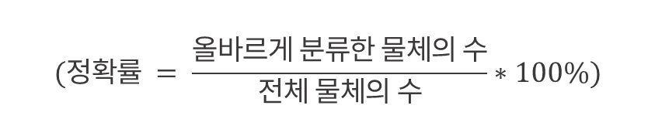
프로젝트 목표
세부목표
주요 기능(또는 규격)
- ESP32-CAM으로 물체 촬영 후 web server를 통해 받아오는 기능
- 받아온 이미지를 이용한 물체 분류 기능
- 분류 결과에 따라 분리수거장 특정 뚜껑 개폐 기능
주요 성능치
- 정확률(accuracy)
: 물체를 얼마나 올바르게 분류하는 비율
- 처리 속도(객체 인식)
: 1장의 이미지를 분류하는 데 걸리는 시간
- 개폐 각도
: 쓰레기통의 뚜껑이 열리는 각도
$$(정확률 = \frac{올바르게 분류한 물체의 수}{전체 물체의 수}∗100\%)$$

Slide 13
프로젝트 성공여부 평가방법 및 평가 항목
정량적 목표 항목
평가 항목 (주요 성능 지표 또는 기능) | 단위 | 비중(%) | 개발 목표 성능수준 | 평가 방법
정확률 | 백분율 | 50 | 90% 이상 | 90%보다 낮을수록 패널티를 부과
2. 처리 속도 (객체 인식) | 초 (second) | 20 | 0.5초 이하 | 0.5초보다 오래 걸릴수록 패널티를 부과
3. 개폐 각도 | 도 (degree) | 30 | 45도 이상 | 45도보다 작을수록 패널티를 부과

Slide 14
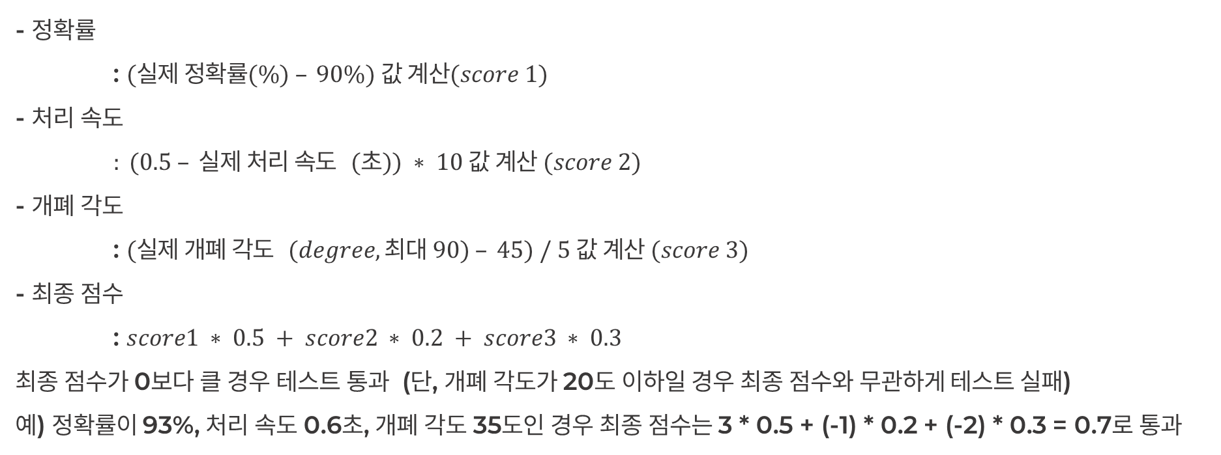
프로젝트 성공여부 평가방법 및 평가 항목
정량적 목표 항목의 평가 방법 및 평가 환경
정량적 목표 항목의 평가 방법
- 정확률
: $(실제 정확률(\%) – 90\%) 값 계산(score 1)$
- 처리 속도
$: (0.5 – 실제 처리 속도 (초)) ∗ 10 값 계산 (score 2)$
- 개폐 각도
: $(실제 개폐 각도 (degree, 최대 90) – 45) / 5 값 계산 (score 3)$
- 최종 점수
: $score1 ∗ 0.5 + score2 ∗ 0.2 + score3 ∗ 0.3$
최종 점수가 0보다 클 경우 테스트 통과 (단, 개폐 각도가 20도 이하일 경우 최종 점수와 무관하게 테스트 실패)
예) 정확률이 93%, 처리 속도 0.6초, 개폐 각도 35도인 경우 최종 점수는 3 * 0.5 + (-1) * 0.2 + (-2) * 0.3 = 0.7로 통과

Slide 15
프로젝트 성공여부 평가방법 및 평가 항목
정량적 목표 항목의 평가 방법 및 평가 환경
정략적 목표 항목의 평가 환경
- 시스템에 대한 구현이 모두 완료된 상태에서 직접 실행해보며 점수를 계산
- 정확률
: 인공지능 모델이 분류한 값을 메모리에 저장하고 실제 분류 값과 비교
- 처리 속도
: 시간 측정 라이브러리를 사용하여 측정
- 개폐 각도
: 뚜껑이 개폐되는 각도를 직접 측정

Slide 16
기술개발 추진 방법, 전략 및 체계

Slide 17
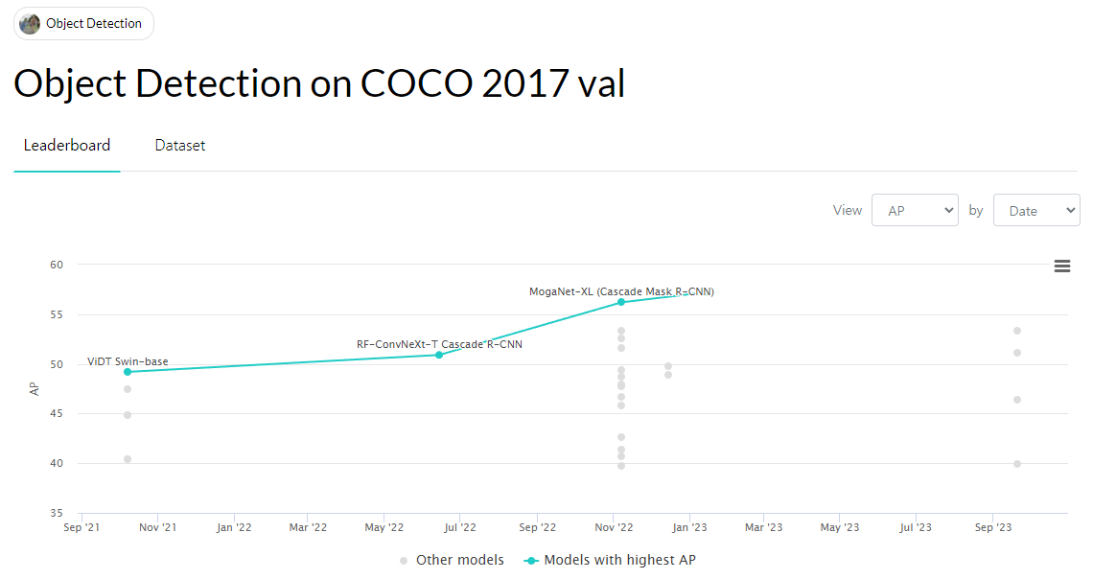
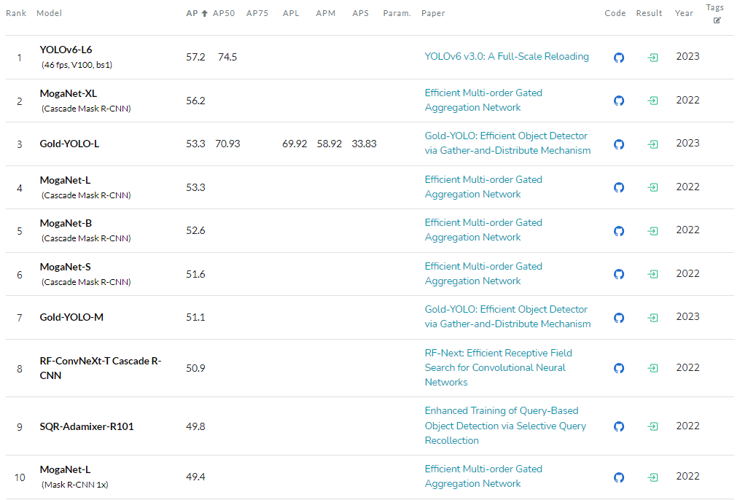
기술개발 추진 방법 및 전략
세부 기술 – 객체 인식 알고리즘 (YOLO)
- 객체 인식 분야에서 State-Of-The-Art model들 중 하나

Slide 18
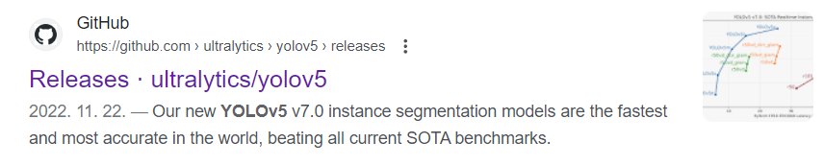
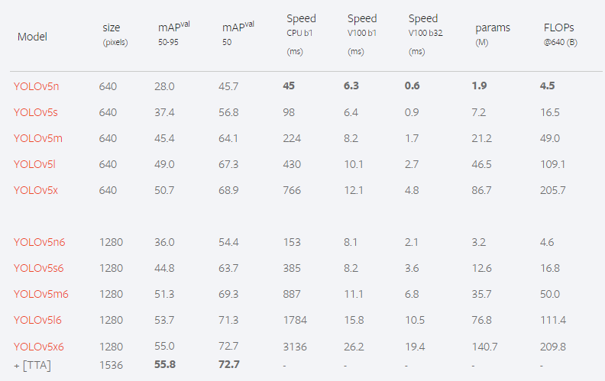
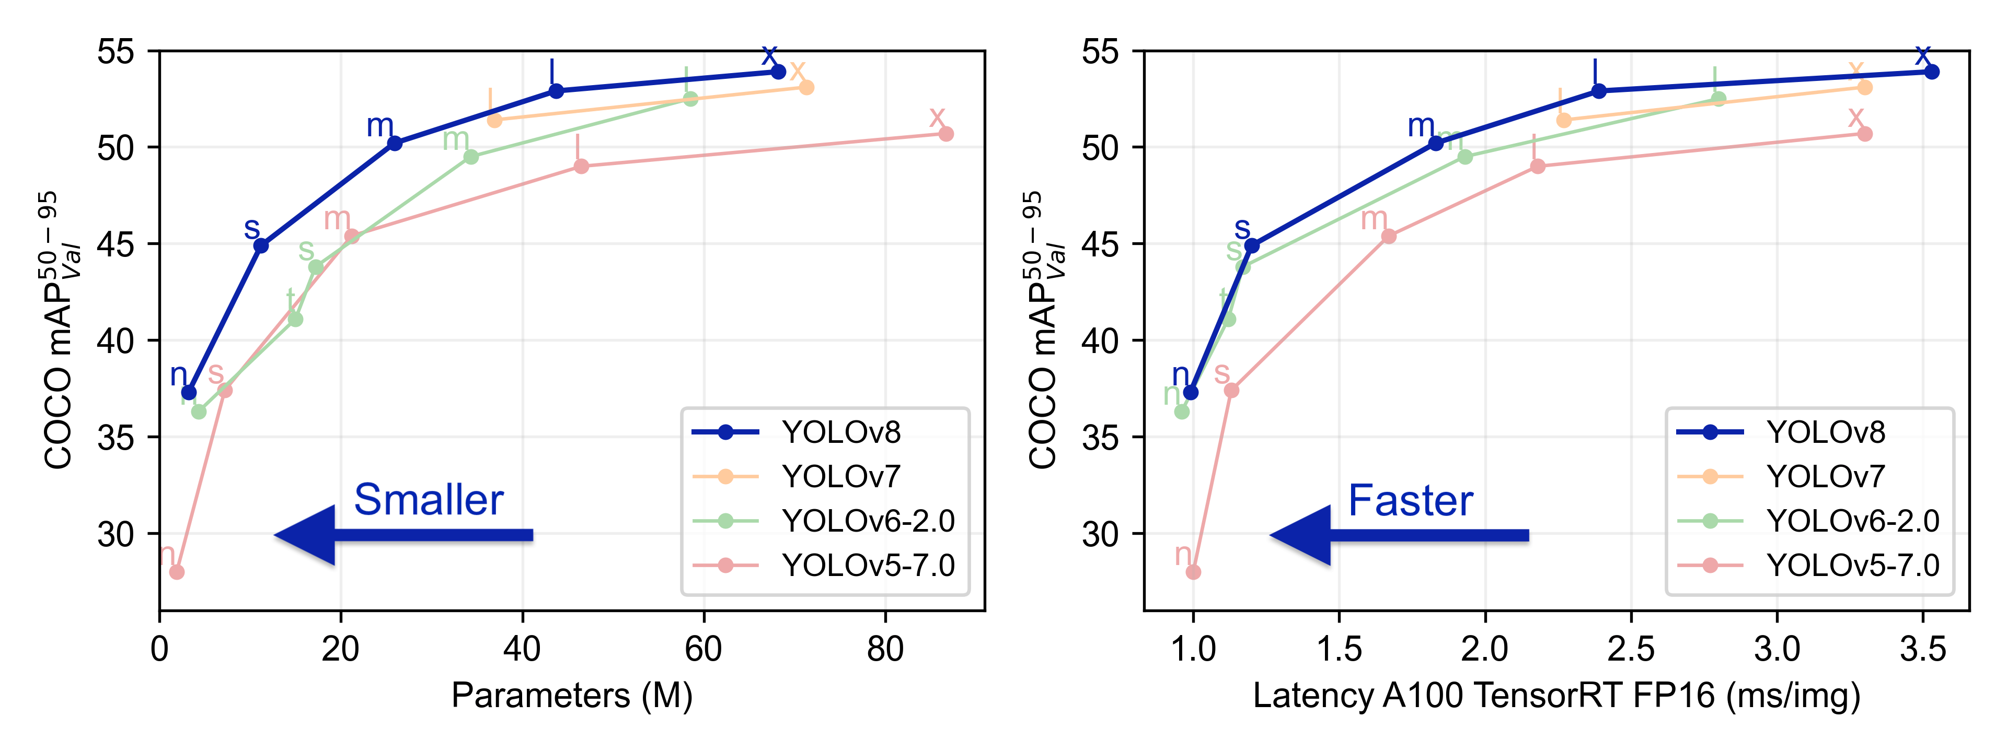
기술개발 추진 방법 및 전략
세부 기술 – 객체 인식 알고리즘 (YOLO)
- YOLO의 경우 v5 버전을 사용할 계획

Slide 19
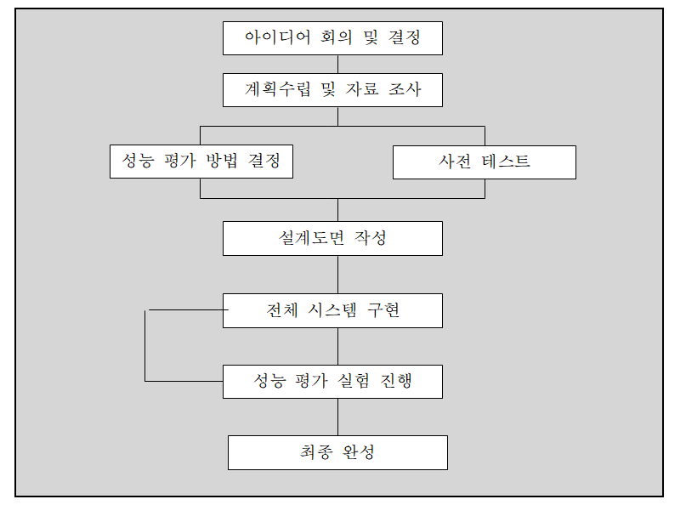
기술개발 추진 방법 및 전략
기술개발 추진 체계

Slide 20
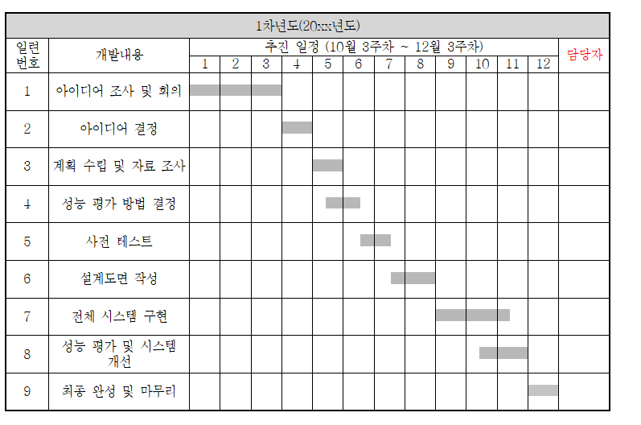
기술개발 추진 방법 및 전략
추진 일정

Slide 21
기술개발 추진 방법 및 전략
과정
프로젝트 추진 과정
- 사전 테스트 단계
1. ESP32-CAM을 통한 이미지 전송 테스트
2. 서버의 객체 인식 모델 학습 및 테스트
3. 서보 모터를 활용한 쓰레기통 개폐 설계도 작성
4. ESP-01을 사용한 원격 제어 테스트
- 구현 단계
1. ESP32-CAM, 서버, ESP-01 모듈, 서보 모터를 연결
2. 객체 인식 모델이 분류한 값 저장
3. 모델이 분류한 값에 따라 서보 모터를 원격으로 제어
- 성능 평가 단계
: 구현 이후 실험을 진행하고 정략적 평가 방법에 따라 평가

Slide 22
프로젝트 수행 팀 현황

Slide 23
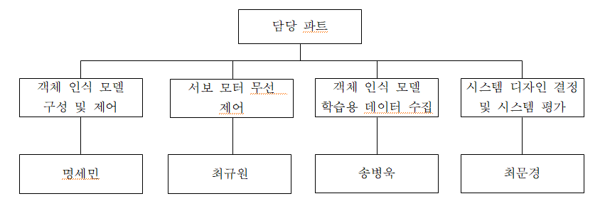
프로젝트 수행 팀 구성원 및 역할
팀 구성
구성원 및 역할
- 명세민 : 발표 및 기획, ESP-32 CAM 및 객체 인식 모델 제어
- 최문경 : PPT 제작, 시스템 외형 제작 및 정량 평가
- 최규원 : ESP-01를 이용한 서보 모터 원격 제어 담당, 설계 담당
- 송병욱 : 객체 인식 모델 학습용 데이터 수집

Slide 24
프로젝트 임무 별 세부 수행 내용
임무 별 내용
소프트웨어 제어 임무
- 수행 내용
: 소프트웨어에 해당하는 객체 인식 모델 제어 담당
- 관련 기술세부 사항
: 객체 인식 알고리즘
하드웨어 제어 임무
- 수행 내용
: 하드웨어에 해당하는 서보 모터 제어 담당
- 관련 기술세부 사항
: 아두이노 무선 통신

Slide 25
프로젝트 임무 별 세부 수행 내용
임무 별 내용
전체 시스템 디자인 설계 임무
- 수행 내용
: 전체 시스템에 대한 디자인 설계 담당
- 관련 기술세부 사항
: 아두이노를 통해 제어 가능한 디자인 설계
데이터 수집 임무
- 수행 내용
: 객체 인식 모델 학습을 위한 데이터 수집 담당
- 관련 기술세부 사항
: 데이터 라벨링

Slide 26
프로젝트 결과물 활용 및 프로젝트의 의의

Slide 27
프로젝트 결과물 활용 및 프로젝트의 의의
활용안 및 의의
활용안 : 프로젝트 규모 확대
- 본 수업에서 구현하는 시스템은 비용과 시간 등의 한계로 인해 작은 규모로 구현
- 추후 규모를 확장하여 해당 시스템에 필요한 현실 세계에 적용 가능
의의 : 환경 오염의 감소 및 효율적 자원 활용
- 해당 시스템을 이용하여 제대로 분리수거되는 비율을 높임으로써, 매립 및 소각으로 인해 발생하는
유해 성분의 배출을 줄이고 자원을 재활용하여 경제적 효과를 창출할 수 있음

Slide 28
Thank you
Team 2

